Slide 1
2023 LGS
BİLGİLENDİRME
SEMİNERİ
c
a b d

Slide 6
SINAV ve YERLEŞTİrME TAKVİMİ
? Haziran
Haziran Sonu
Temmuz
Ayında
Sınav Tarihi
Sınav Sonucunun Açıklanması
Tercih İşlemleri
SINAV ÖĞRENCİLERİN ÖĞRENİM GÖRDÜĞÜ
İLÇEDE YAPILACAKTIR.

Slide 9
2 Oturum arasında
45 dakika ara var.

Slide 10
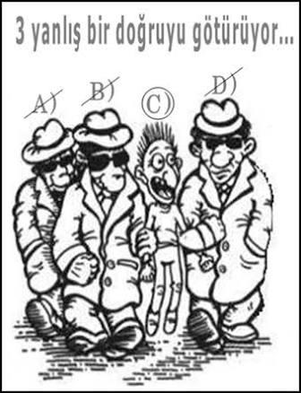
Sorular çoktan seçmeli TEST şeklinde olacak.
A
B
3 yanlış cevap
1 doğruyu
götürecek.
C
D

Slide 11
20 soruda; 14 doğru - 6 yanlış = 12 net
20 soruda; 14 doğru - 0 yanlış - 6 boş =14 net
20 soruda; 12 doğru - 6 yanlış - 2 boş = 10 net
20 soruda; 12 doğru - 8 boş = 12 net
10 soruda; 7 doğru - 3 yanlış = 6 net
10 soruda; 7 doğru - 2 yanlış – 1 boş = 6,33 net

Slide 12
LGS’ de
İsteyen sınava girecek, sınava girmeyenler adrese dayalı sistemle yerleştirilecek.
8.Sınıf konularından sorulacak
Özel okullar isterlerse kendi sınavlarını yapabilecek, isterlerse de MEB’ in yapacağı sınavla öğrenci alacaklar.
Her yıl “Haziran” ayının ilk hafta sonunda yapılacak ve yine Haziran’da sonuçlar ilan edilecektir.
“Ek yerleştirme” yapılacaktır.

Slide 13
TERCİHLER NASIL YAPILACAK?
Tercihlerde öğrencinin karşısına
1-Yerel Yerleştirme
2-Merkezi Yerleştirme,
3-Pansiyonlu Okullara Yerleştirme
ekranı olmak üzere 3 tercih ekranı çıkacak. Yerel yerleştirme tercihi yapmak zorunlu olup, yerel yerleştirme yapmayan öğrencilere diğer tercih ekranları açılmayacak.

Slide 14
SINAVLA ÖĞRENCİ ALAN LİSELERE TERCİH İŞLEMLERİ
Adrese dayalı öğrenci alan okullardan en fazla 5 okul tercih edilebilecek.
Sınavla öğrenci alan okullardan en fazla 10 okul tercih edilebilecek. (LGS sınavına girildiyse)
Pansiyonlu okullardan en fazla 5 okul tercih edilebilecek.
Öğrenci sınavla öğrenci alan okullardan herhangi bir okula yerleşememesi durumunda; sınavsız öğrenci alan okullardan birine tercihlerine göre yerleştirilebilir.

Slide 15
MERKEZİ YERLEŞTİRME NASIL OLACAK?
1-Sınav Puanı,
2-Ortaöğretim Başarı Puanı,
3-Yıl Sonu Başarı Puanı Üstünlüğü (sırasıyla 8,7 ve 6. Sınıf)
3-8. Sınıf Özürsüz Devamsızlık,
4-Tercih önceliği,
5-Öğrencinin Yaşı (küçük olana)
Öncelikle sınav puanına bakılacak eşitlik olması durumunda sırasıyla diğer kriterlere bakılacak.
MERKEZİ YERLEŞTİRMEDE
KRİTERLER

Slide 16
SINAVLA ÖĞRENCİ ALAN LİSELER HANGİLERİ?
1
Sosyal Bilimler
Liseleri
Fen liseleri
2
3
Proje Okulları
Adrese dayalı yerleştirmeyle öğrenci alan bazı okulların bünyesinde
proje sınıfları açılabilir.
Bu sınıflara da merkezi sınav puanıyla yerleştirme yapılmaktadır.

Slide 18
YEREL YERLEŞTİRME NASIL OLACAK?
YEREL YERLEŞTİRMEDE
KRİTERLER
1-Öğrencinin İkamet Adresi,
2-Ortaöğretim Başarı Puanı,
3-8. Sınıf Özürsüz Devamsızlık,
4-Yıl Sonu Başarı Puanı Üstünlüğü (Sırasıyla 8,7 ve 6. sınıf)
Sırasıyla bu kriterlere göre yapılacak.

Slide 19
ADRESE DAYALI ÖĞRENCİ ALAN LİSELER HANGİLERİ?
Anadolu Liseleri
Anadolu Mesleki Teknik Liseleri
Anadolu İmam Hatip Liseleri
Çok Programlı Liseler

Slide 20
Ek Yerleştirme:
İlk tercih sonuçlarından memnun olmayan ya da hiçbir tercihine yerleşemeyen öğrenciler
nakil başvurusunda bulunabilecektir. Öğrenciler isterlerse nakil tercih dönemlerinde
toplam 9 tercih yapabileceklerdir.
(3 adrese dayalı + 3 merkezi sınava dayalı + pansiyonlu okullar)

Slide 21
LİSE TÜRLERİ
Fen Liseleri
Sosyal Bilimler Liseleri
Anadolu Liseleri
Anadolu Mesleki ve Teknik Liseleri
Anadolu İmam-Hatip Liseleri
Çok Programlı Liseler
Güzel Sanatlar Liseleri
Spor Liseleri

Slide 22
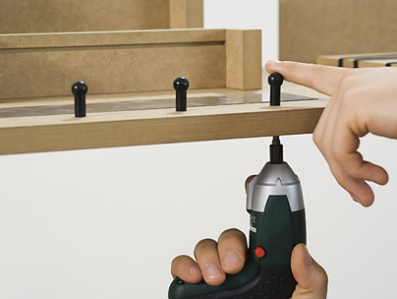
MESLEKİ VE TEKNİK ANADOLU LİSELERİ
Sağlık Meslek Liseleri
Ticaret Meslek Liseleri
Otelcilik ve Turizm Meslek Liseleri
Kız Teknik Ve Meslek Liseleri
Teknik Ve Endüstri Meslek Liseleri
Tarım Meslek Liseleri
İletişim Liseleri

Slide 23
MESLEKİ VE TEKNİK ANADOLU LİSELERİ
Sağlık Meslek Liseleri (hemşire yardımcısı, ebe yardımcısı ve sağlık bakım teknisyeni)
Ticaret Meslek Liseleri (muhasebe, büro hizmetleri)
Otel ve Turizm Meslek Liseleri (sağlık hizmetleri, yiyecek içecek hizmetleri, büro hizmetleri, muhasebe ve finansman)
Kız Teknik ve Meslek Liseleri (çocuk gelişimi, yiyecek içecek hizmetleri, moda tasarımı teknolojisi)
Teknik ve Endüstri Meslek Liseleri (metal teknolojileri, elektrik ve elektronik teknolojileri, mobilya ve iç mekan tasarımı, makine teknolojisi)
Tarım Meslek Liseleri (bahçe bitkileri, tarla bitkileri, süs bitkileri, peyzaj, tarım alet ve makineleri)

Slide 24
ÇOK PROGRAMLI LİSELER
Bazı yerleşim birimlerinde genellikle il dışı merkezlerde ve nüfusun az olduğu yerlerde birden çok okul programının birlikte bir okulda yer almasıyla oluşan okullardır.
Çok programlı liselerde 4 ana program bulunmaktadır.
Anadolu Meslek Programı
Anadolu Teknik programı
Anadolu Lisesi
Anadolu İmam Hatip Lisesi programları yer almaktadır.
Bu programların alt dalları ve bölümler vardır.

Slide 25
GÜZEL SANATLAR VE SPOR LİSELERİNE YERLEŞTİRME NASIL OLACAK?
Güzel sanatlar ve spor liselerine başvuru ve yerleştirme işlemleri
Haziran-Temmuz aylarında yapılacak.
Öğrencilerin Yetenek Sınavı (%70)
ve OBP (Öğretim Başarı Puanı %30) kriterlerine yerleştirme yapılacak.
Bu lise türlerinin yetenek sınavı tarihleri okullara göre farklılık gösterebilir.
Öğrenci tercih dönemi geldiğinde yetenek sınavı puanını öğrenmiş olur ve kararını buna göre verebilir.

Slide 27
Dikkatle Dinlediğiniz İçin Tebrikler
Sadettin SORHAN
Psikolojik Danışman

